Slide 3
Thứ năm ngày 10 tháng 10 năm 2024
Bài học Stem
Hộp bút từ vật liệu tái chế
Dạy thay bài: Làm hộp bút từ vỏ hộp đã qua sử dụng

Slide 4
Hoc sinh tổ chức kiểm tra đồ dùng học tập
Nhóm trưởng báo cáo

Slide 5
Tuyên truyền tiết kiệm năng lượng và an toàn trong học tập.

Slide 6
Thực hành
Hộp bút từ vật liệu tái chế

Slide 7
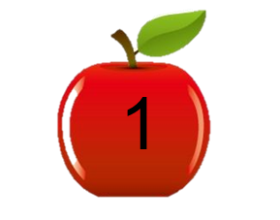
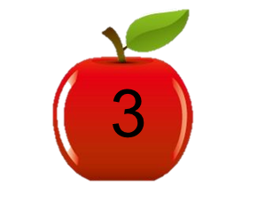

Slide 8
1, Khối hộp chữ nhật có bao nhiêu đỉnh, bao nhiêu cạnh và bao nhiêu mặt ?
Khối hộp chữ nhật có 8 đỉnh, 12 cạnh và 6 mặt.

Slide 9
2. Khối lập phương có bao nhiêu đỉnh, mấy cạnh và bao nhiêu mặt?
Khối lập phương có 8 đỉnh, 12 cạnh và 6 măt ?

Slide 10
3. Hãy nêu tên các hình khối mà em đã được học ?
Khối lập phương, khối hình cầu, khối hình trụ, khối hộp chữ nhật.

Slide 11
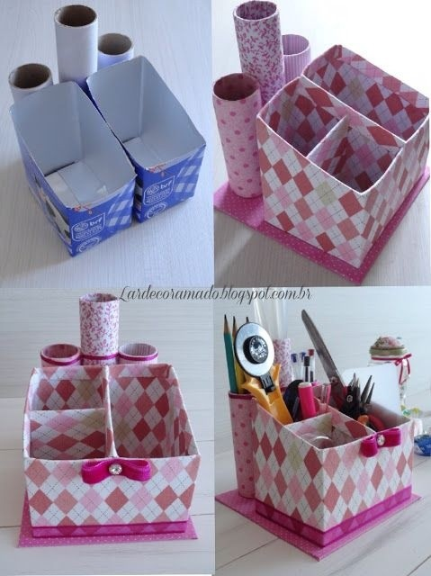
BẢO VỆ MÔI TRƯỜNG. TIẾT KIỆM NĂNG LƯỢNG

Slide 12
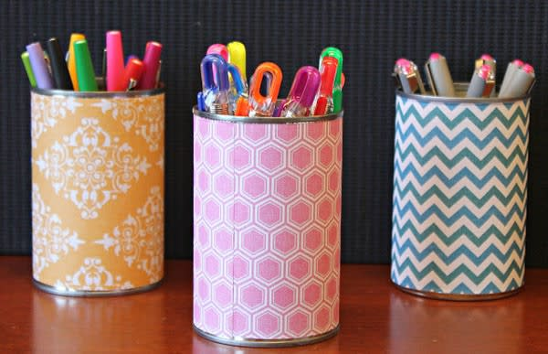

Slide 13
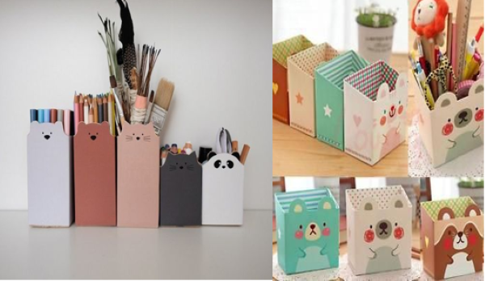

Slide 14
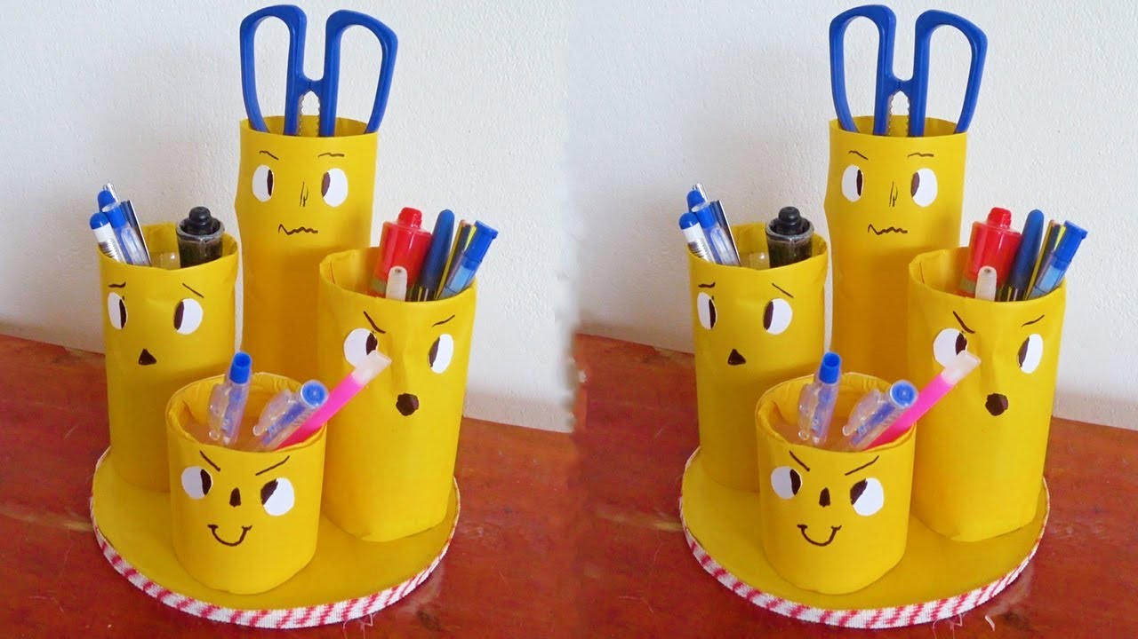

Slide 15
